Slide 1
Поможем Деду Морозу разложить подарки и нарядить елочку для зверят.
Выполнила: Серкова Е.С
воспитатель

Slide 2
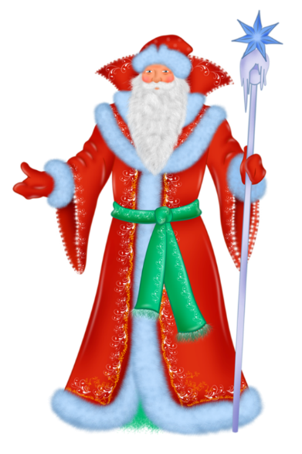
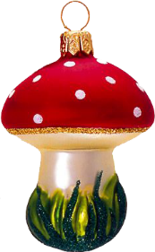
Поможем
Деду Морозу разложить
подарки и нарядить
елочку
для зверят.

Slide 3
0+1 =
2
1
4

Slide 4
2+1 =
2
5
3

Slide 5
1+1 =
1
5
2

Slide 6
3+1 =
5
4
2

Slide 7
5+0 =
1
2
5

Slide 8
Чего то не хватает?

Slide 9
С НОВЫМ ГОДОМ, ДРУЗЬЯ!

Slide 10
https://yandex.ru/images/search?text=дед+мороз+картинки+на+прозрачном+фоне https://yandex.ru/images/search?text=новогодние%20игрушки%20на%20прозрачном%20фоне%20картинки https://yandex.ru/images/search?text=новогодние%20подарки%20картинки%20на%20прозрачном%20фоне https://yandex.ru/images/search?text=мешок%20деда%20мороза%20картинки%20на%20прозрачном%20фоне%20
Спасибо за внимание

